Slide 1


Skab et drømmearbejdsmiljø
Lektion 5 af 6 – “Arbejdsmiljøkundskab for unge”
Notes:
Eleverne skal have forståelse for, at arbejdsmiljøet påvirker, hvordan de har det.

Slide 2
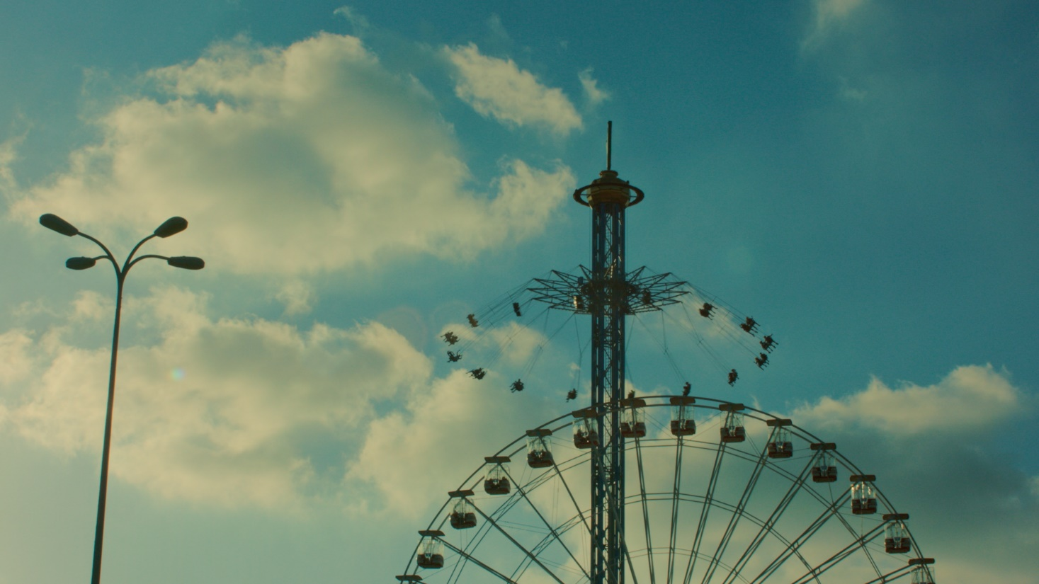
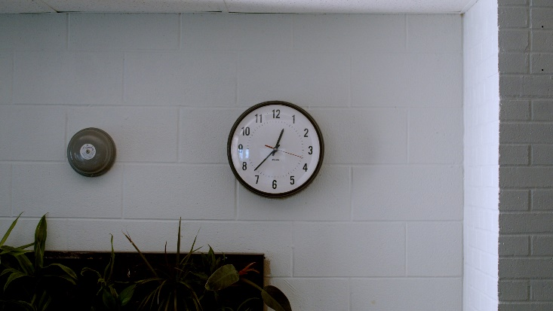

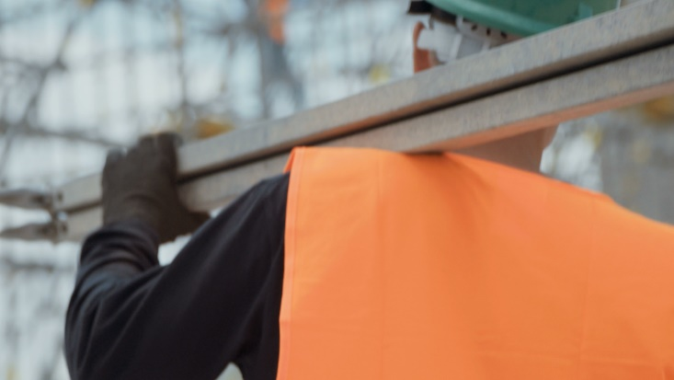
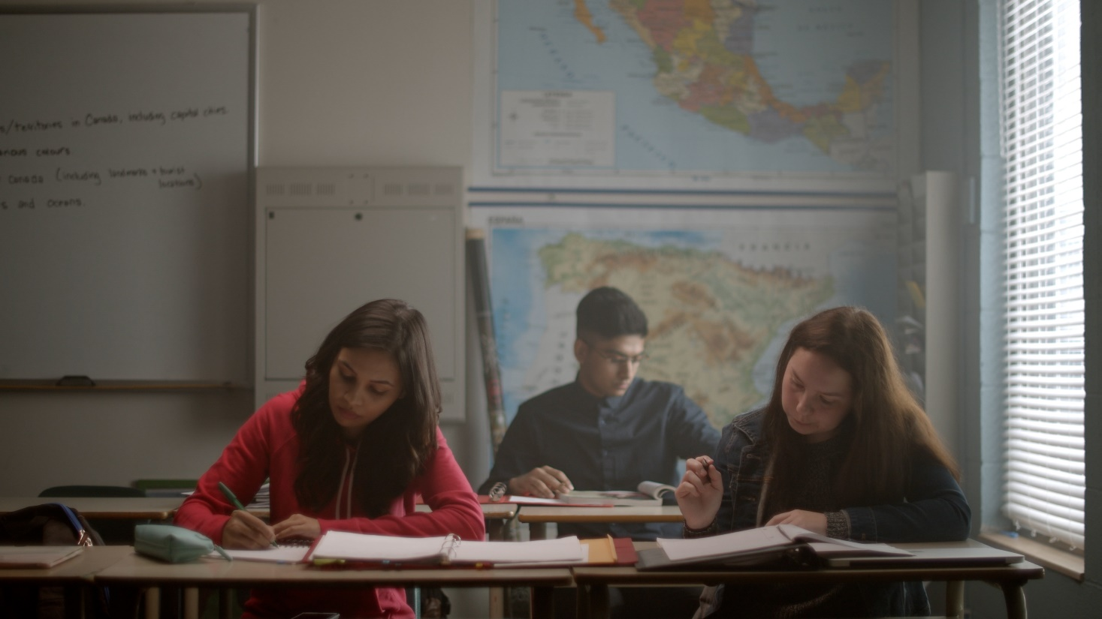
Det her kan I nu!
Der findes to forskellige dele af et arbejdsmiljø, hvilke?
Hvad er et risikomoment?
Hvad er en sundhedsfaktor?
Hvordan anvender du digitale værktøjer på en sund måde?
Hvordan forandres arbejdsmiljøer?
Notes:
Du stiller spørgsmål til eleverne for at repetere, hvad de tidligere moduler indeholdt.
Alternativ til øvelsen: Lad eleverne diskutere med den klassekammerat, der sidder bagved.
De spørgsmål, du skal stille, er:
Der findes to forskellige dele af et arbejdsmiljø, hvilke?
Svar: fysisk arbejdsmiljø og psykosocialt arbejdsmiljø
Hvad er et risikomoment?
Svar: fx tunge løft, støj og arbejdsstilling
Hvad er en sundhedsfaktor?
Svar: fx stress, trivsel og lighed.
Hvordan anvender du digitale værktøjer på en sund måde?
Svar: Tag pauser vedhjælp af fx 20-20-20, sluk nogle gange helt.
Hvordan forandres arbejdsmiljøer?
Svar: Arbejdsmiljøer forandres med tiden, ved at erhverv kan få nyt indhold, ny teknik etc.

Slide 3

Arbetsplatser
Notes:
Start filmen.
Du skal nu vise en film, som skal inspirere eleverne til den kommende øvelse. Filmen viser forskellige typer af arbejdspladser.

Slide 4




Skab jeres eget drømmearbejdsmiljø
Hvilken type
arbejdsplads har I valgt?
Hvad er nødvendigt for
at udføre arbejdet?
Hvilke fysiske
arbejdsmiljøfaktorer
er vigtige?
Hvilke psykosociale arbejdsmiljøfaktorer
er vigtige?
Notes:
Instruktion
Inddel eleverne i par eller grupper (maks. 4 elever i hver gruppe). Elevernes opgave er at skabe et arbejdsmiljø, hvor de personer, som arbejder der, har de bedste forudsætninger for at kunne have et sundt arbejdsliv. Eleverne skal i denne øvelse benytte sig af deres kundskaber fra tidligere lektioner. Øvelsen skal præsenteres for resten af klassen næste gang.
Del skabelonen ‘Skab jeres eget arbejdsmiljø’ ud til hvert elevpar eller -gruppe. Den indeholder fire spørgsmålsfelter med symbolerne herunder. Gennemgå symbolerne og spørgsmålene, så eleverne ved, hvad symbolerne betyder.
Spørgsmålene er følgende:
Hvilken type arbejdsplads har I valgt? (Fx kontor, børneinstitution, fabrik, hotel, restaurant).
Hvad er nødvendigt for at udføre arbejdet? (Fx skrivebord, maskiner, køkken, computere, lamper)
Hvilke fysiske arbejdsmiljøfaktorer er vigtige?
Hvilke psykosociale arbejdsmiljøfaktorer er vigtige?
Eleverne skal kunne begrunde de valg, de har truffet, i deres præsentation. Hvis eleverne når det, kan de også finde et billede, der illustrerer deres arbejdsmiljø.
Til hjælp har eleverne billede 5 med eksempel på arbejdsmiljøfaktorer. Eleverne behøver ikke bruge alle arbejdsmiljøfaktorer i øvelsen.
Lad eleverne begynde på øvelsen.

Slide 5
Arbejdsmiljøfaktorer
- eksempler
Fysiske
Ergonomi og belastning
Hvordan du sidder, står og går.
Hvilket udstyr du bruger, og hvordan du fx bærer tunge ting.
Lyd, lys og luft
Hvordan du oplever dine fysiske omgivelser, bliver du blændet af stærkt skinnende lys? Er der tilpas varmt?
Teknik, redskaber, farlige stoffer og sikkerhed
Hvordan hjælpemidler til at udføre arbejdet påvirker os. Alt fra dataprogrammer til beskyttelsesudstyr.
Psykosociale
Stress og krav
Konflikter, pres og forandring og restitution
Lederskab
Støtte fra chef/kolleger, ros/anerkendelse og kommunikation.
Trivsel
Fællesskab, indflydelse og sammenhæng.
Notes:
Lad dette billede ligge fremme, mens eleverne arbejder med deres præsentationer.
Fysiske
Ergonomi og belastning. Hvordan du sidder, står og går.
Hvilket udstyr du bruger, og hvordan du fx bærer tunge ting.
Lyd, lys og luft
Teknik, redskaber, farlige stoffer og sikkerhed
Psykosociale
Stress
Konflikter, pres og forandring og restitution
Lederskab
Støtte fra chef/kolleger, ros/anerkendelse og kommunikation.
Trivsel
Fællesskab, opgaver, indflydelse og sammenhæng.

Slide 6
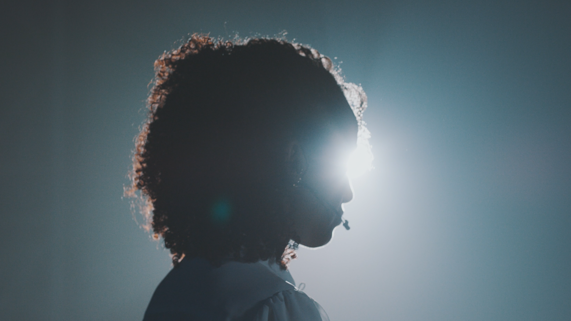
Godt arbejde!
Hvad vil du fortælle om jeres arbejdsmiljø?
Overvej det til næste gang!
Notes:
Fortæl for eleverne, at de skal præsentere deres arbejdsmiljøer for hinanden i næste lektion. Indsaml elevernes præsentationer, og medbring dem til næste lektion.

